Slide 1
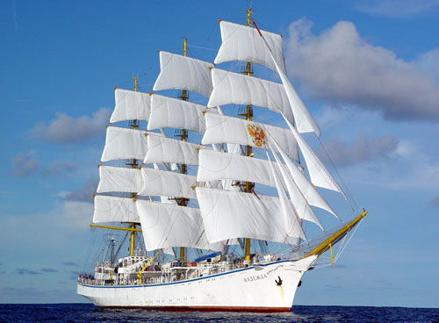
Интегрированный урок по географии и музыке
" С Амадеем по странам Зарубежной Европы"

Slide 2
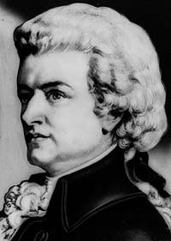
Вольфганг Амадей
Моцарт

Slide 4
Австрия
Флаг
Герб

Slide 5
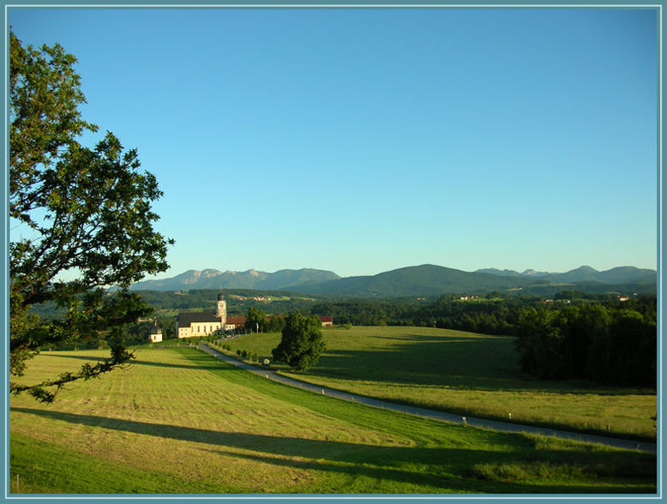
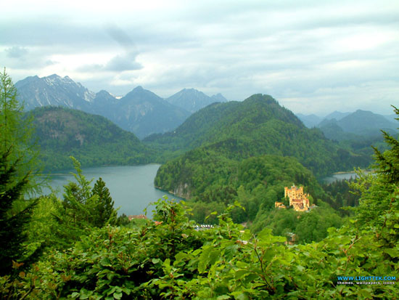
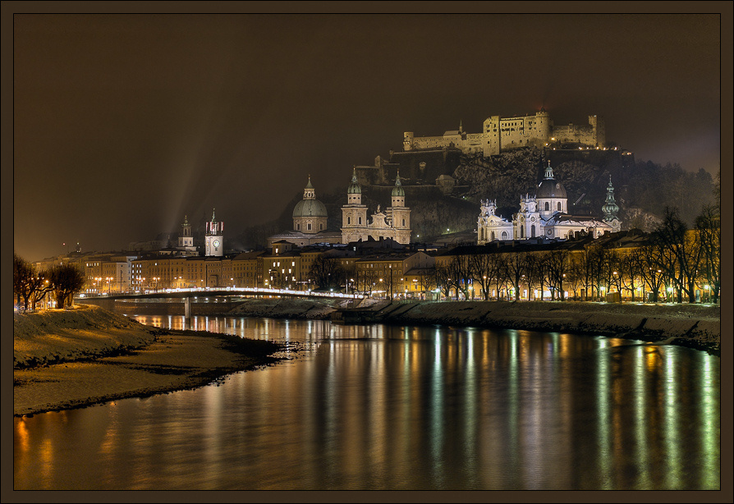
Австрия

Slide 6
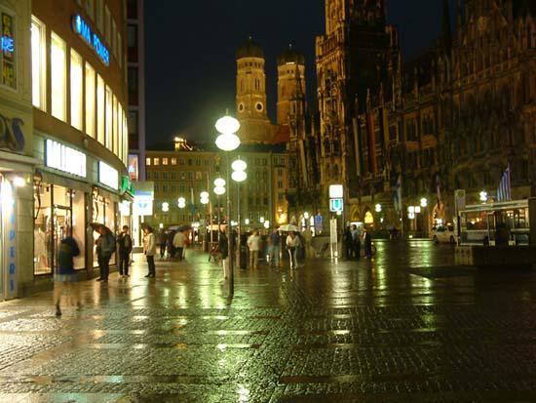
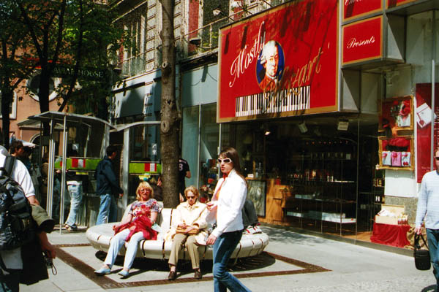
Зальцбург

